Slide 1
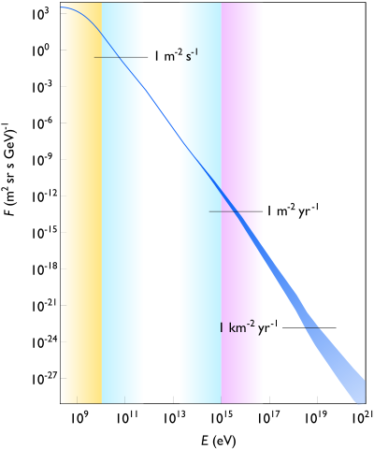
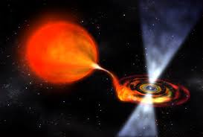
I RAGGI COSMICI OGGI: Cosa rimane da scoprire?

Slide 2
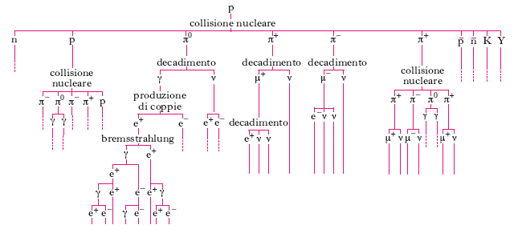
Cosa sono i raggi cosmici secondari?

Slide 3
Cosa sono i raggi cosmici primari?
Sono particelle che partono dalle loro sorgenti e arrivano fino al nostro pianeta, entrano in atmosfera e collidono con le molecole d’aria. Sono essenzialmente:

Slide 4
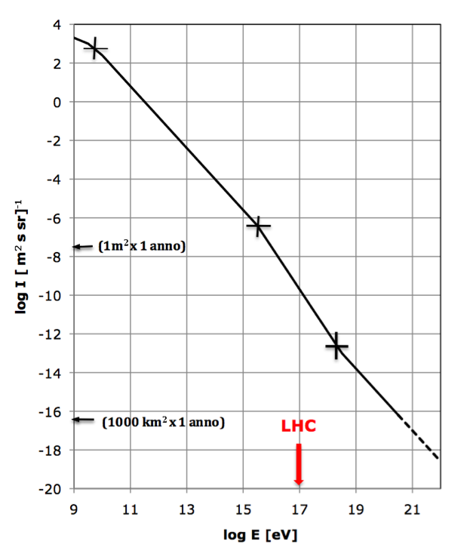
Che energie hanno i RCP ?
La diminuzione del flusso dei RC segue la legge di potenza
I=E^{-a}
Ginocchio
In I= In E^{-a}
In I= -a In E
Caviglia
a=2,7 fino al ginocchio
a=3 tra ginocchio e caviglia
a =2,7 dopo la caviglia

Slide 5
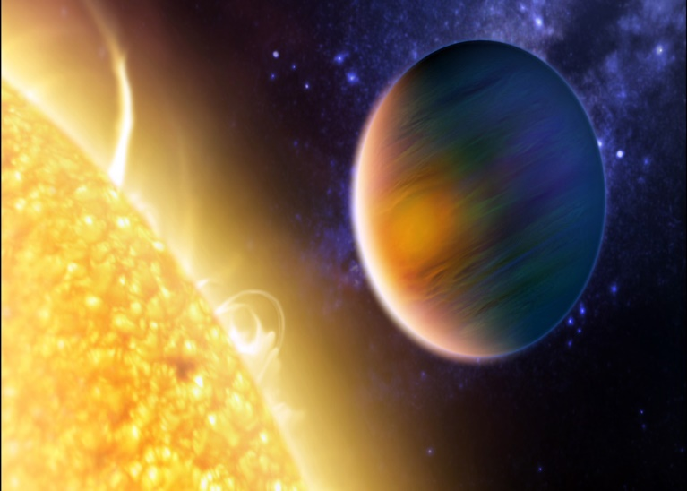
Problemi ancora aperti…
Da dove provengono queste particelle che bombardano la nostra atmosfera
Quali sono i meccanismi in grado di accelerare alcune particelle fino a raggiungere energie così elevate
?
?

Slide 6
Origine e provenienza dei raggi cosmici
L’ampio spettro di energie ci fa pensare che i raggi cosmici provengano da zone diverse.
Vi sono RC di provenienza:
Solare (giallo)
Galattica (azzurro)
Extragalattica (viola)
Ginocchio
Caviglia

Slide 7
Provenienza 1/3
Solare : brillamenti
(parte su sfondo giallo)
I brillamenti solari.mp4
Ginocchio
Caviglia
Notes:
Flusso dei raggi cosmici in funzione della loro energia. La parte su sfondo giallo è ritenuta essere di origine solare, la parte su sfondo azzurro di origine galattica, la parte di più alta energia di origine extragalattica

Slide 8
Provenienza 2/3
2) Galattica : fenomeni cosmici violenti
( parte su sfondo azzurro)
Supernovae
Stelle a neutroni
Pulsar
Buchi neri
…
Ginocchio
Caviglia

Slide 9
Provenienza 3/3
3) Extra – Galattica
( parte su sfondo violetto)
Nuclei di galassie attive (AGN)
Lampi gamma (GRB)
Quasar
…
Ginocchio
Caviglia
UHECR

Slide 10
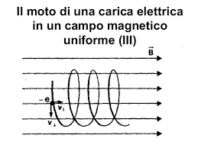
Propagazione nello spazio
Protoni ed elettroni non possono fornirci indicazioni sulla loro provenienza.
Ma vi sono due eccezioni:
Particelle neutre (Raggi gamma e neutrini)
Protoni particolarmente energetici (> 10¹⁸eV)

Slide 11
Perché studiamo i RC oggi ?
Alcuni (rari) possiedono energie che non si riusciranno mai a raggiungere sulla terra.
Comprenderne la provenienza / energia può aiutarci nello studio delle sorgenti galattiche/extragalattiche
Possibilità di scoprire fenomeni nuovi impossibili da studiare con gli acceleratori

